Slide 1

Пальчиковый театр как средство развития коммуникации детей с РАС
Учитель-дефектолог
Бытко Наталья Николаевна

Slide 2

ОБЩЕНИЕ – это одна из универсальных форм активности личности (наряду с познанием, трудом, игрой), проявляющаяся в установлении и развитии контактов между людьми, в формировании межличностных отношений и порождаемая потребностями в совместной деятельности.

Slide 3
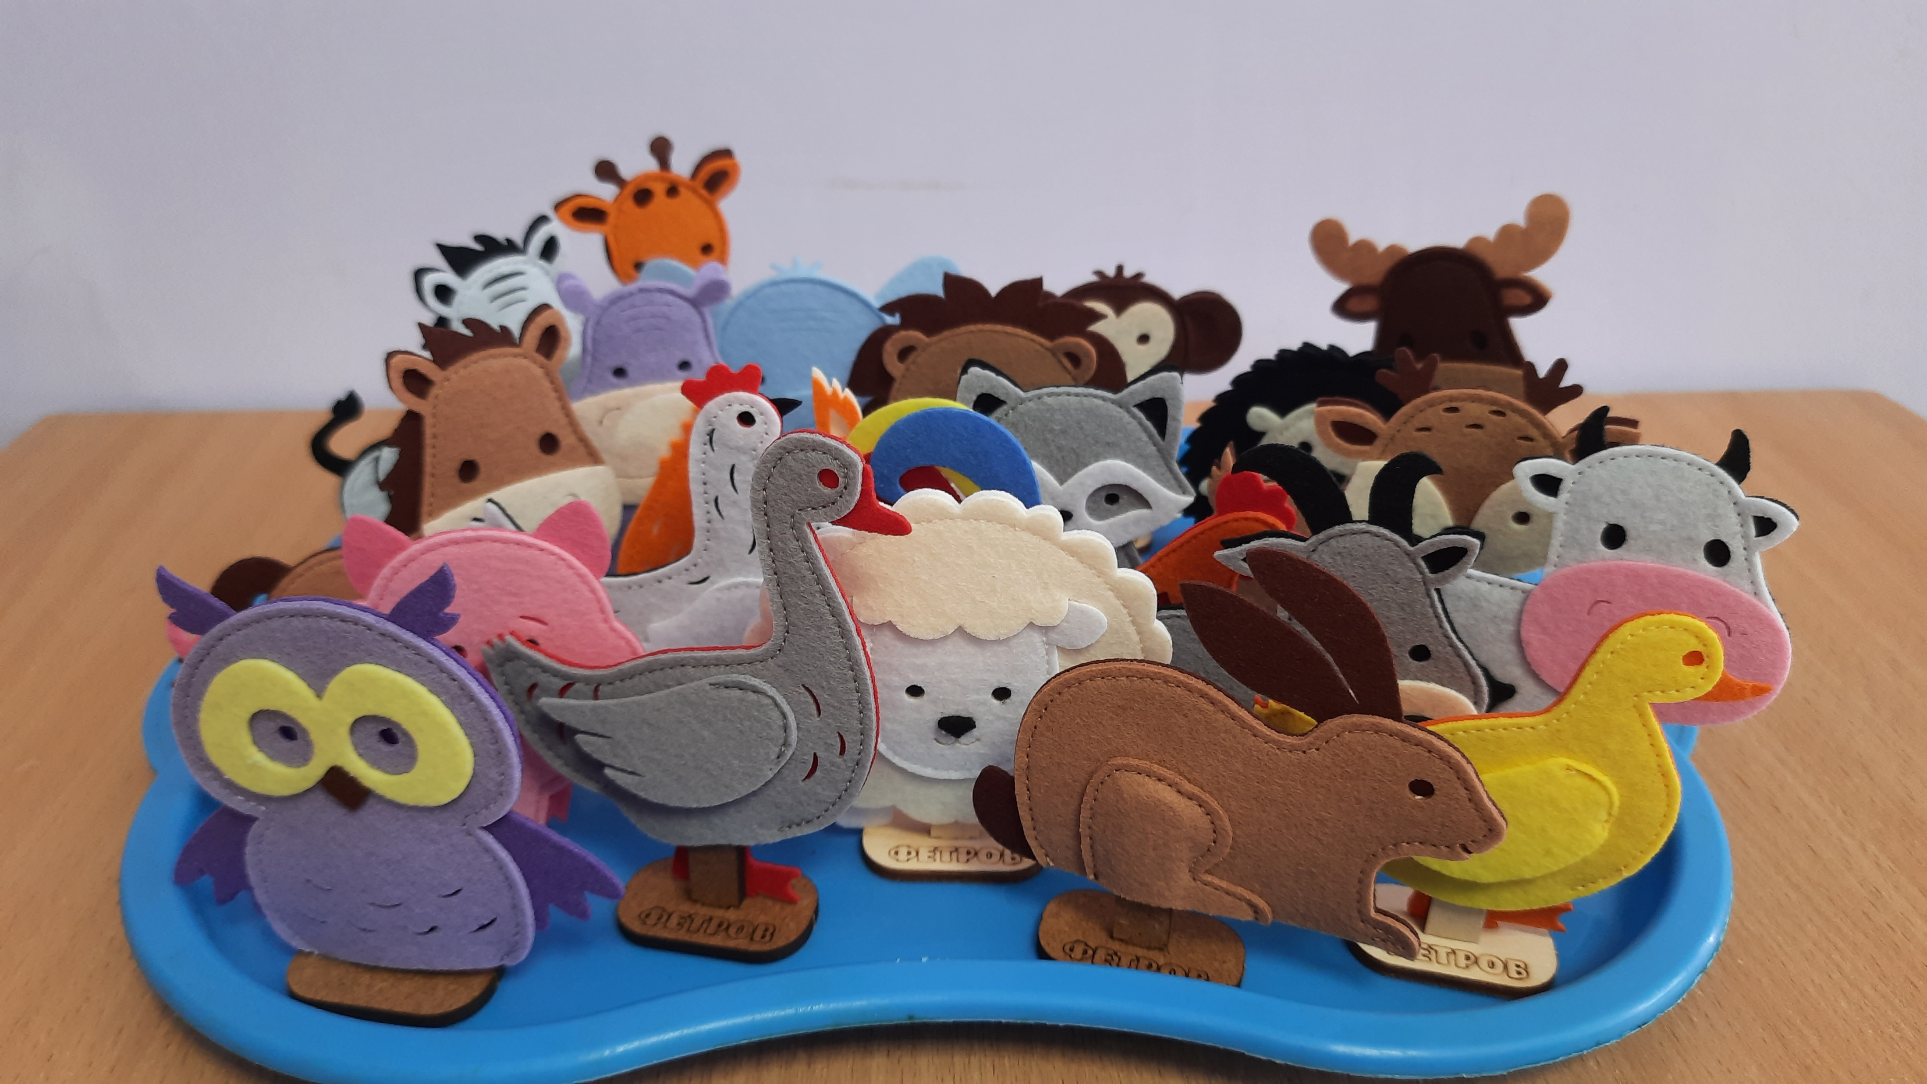
Пальчиковый театр - это волшебный мир, в котором ребенок радуется, играя, а, играя, познает окружающий мир.

Slide 4
Средства театральной деятельности способствуют развитию коммуникативных навыков у детей с РАС:
формируется принятие собеседника
снижается напряженность в коммуникативном процессе
у ребенка повышается интерес к общению

Slide 5
Направления работы с пальчиковым театром:
Первое
Чистоговорки
Потешки
Второе
Инсценировка
Постановка сюжетов
Загадки
Лексические темы

Slide 6
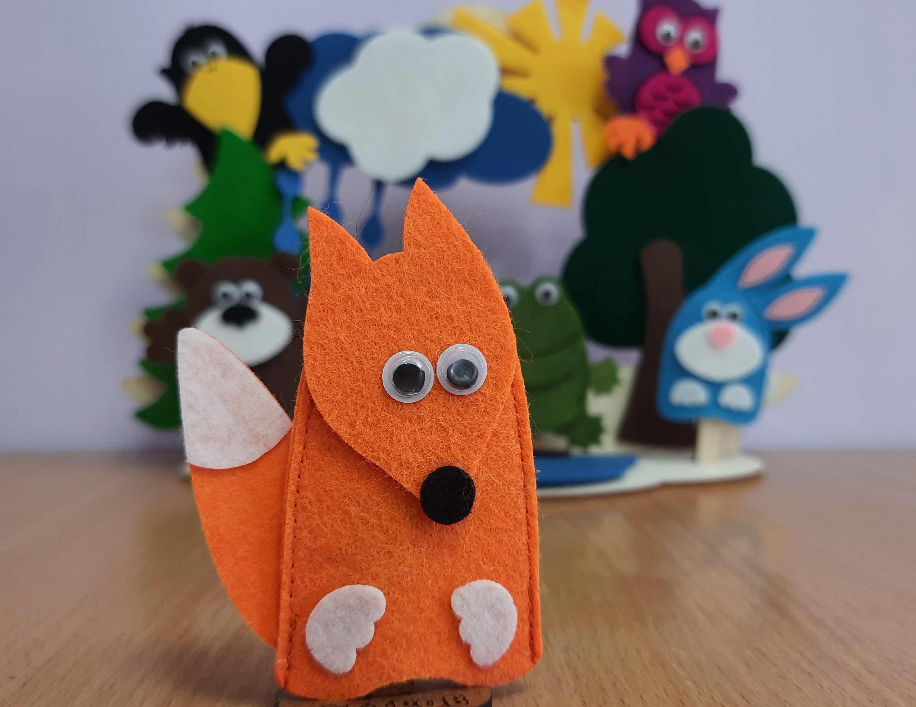
Чистоговорка «Лиса»

Slide 7
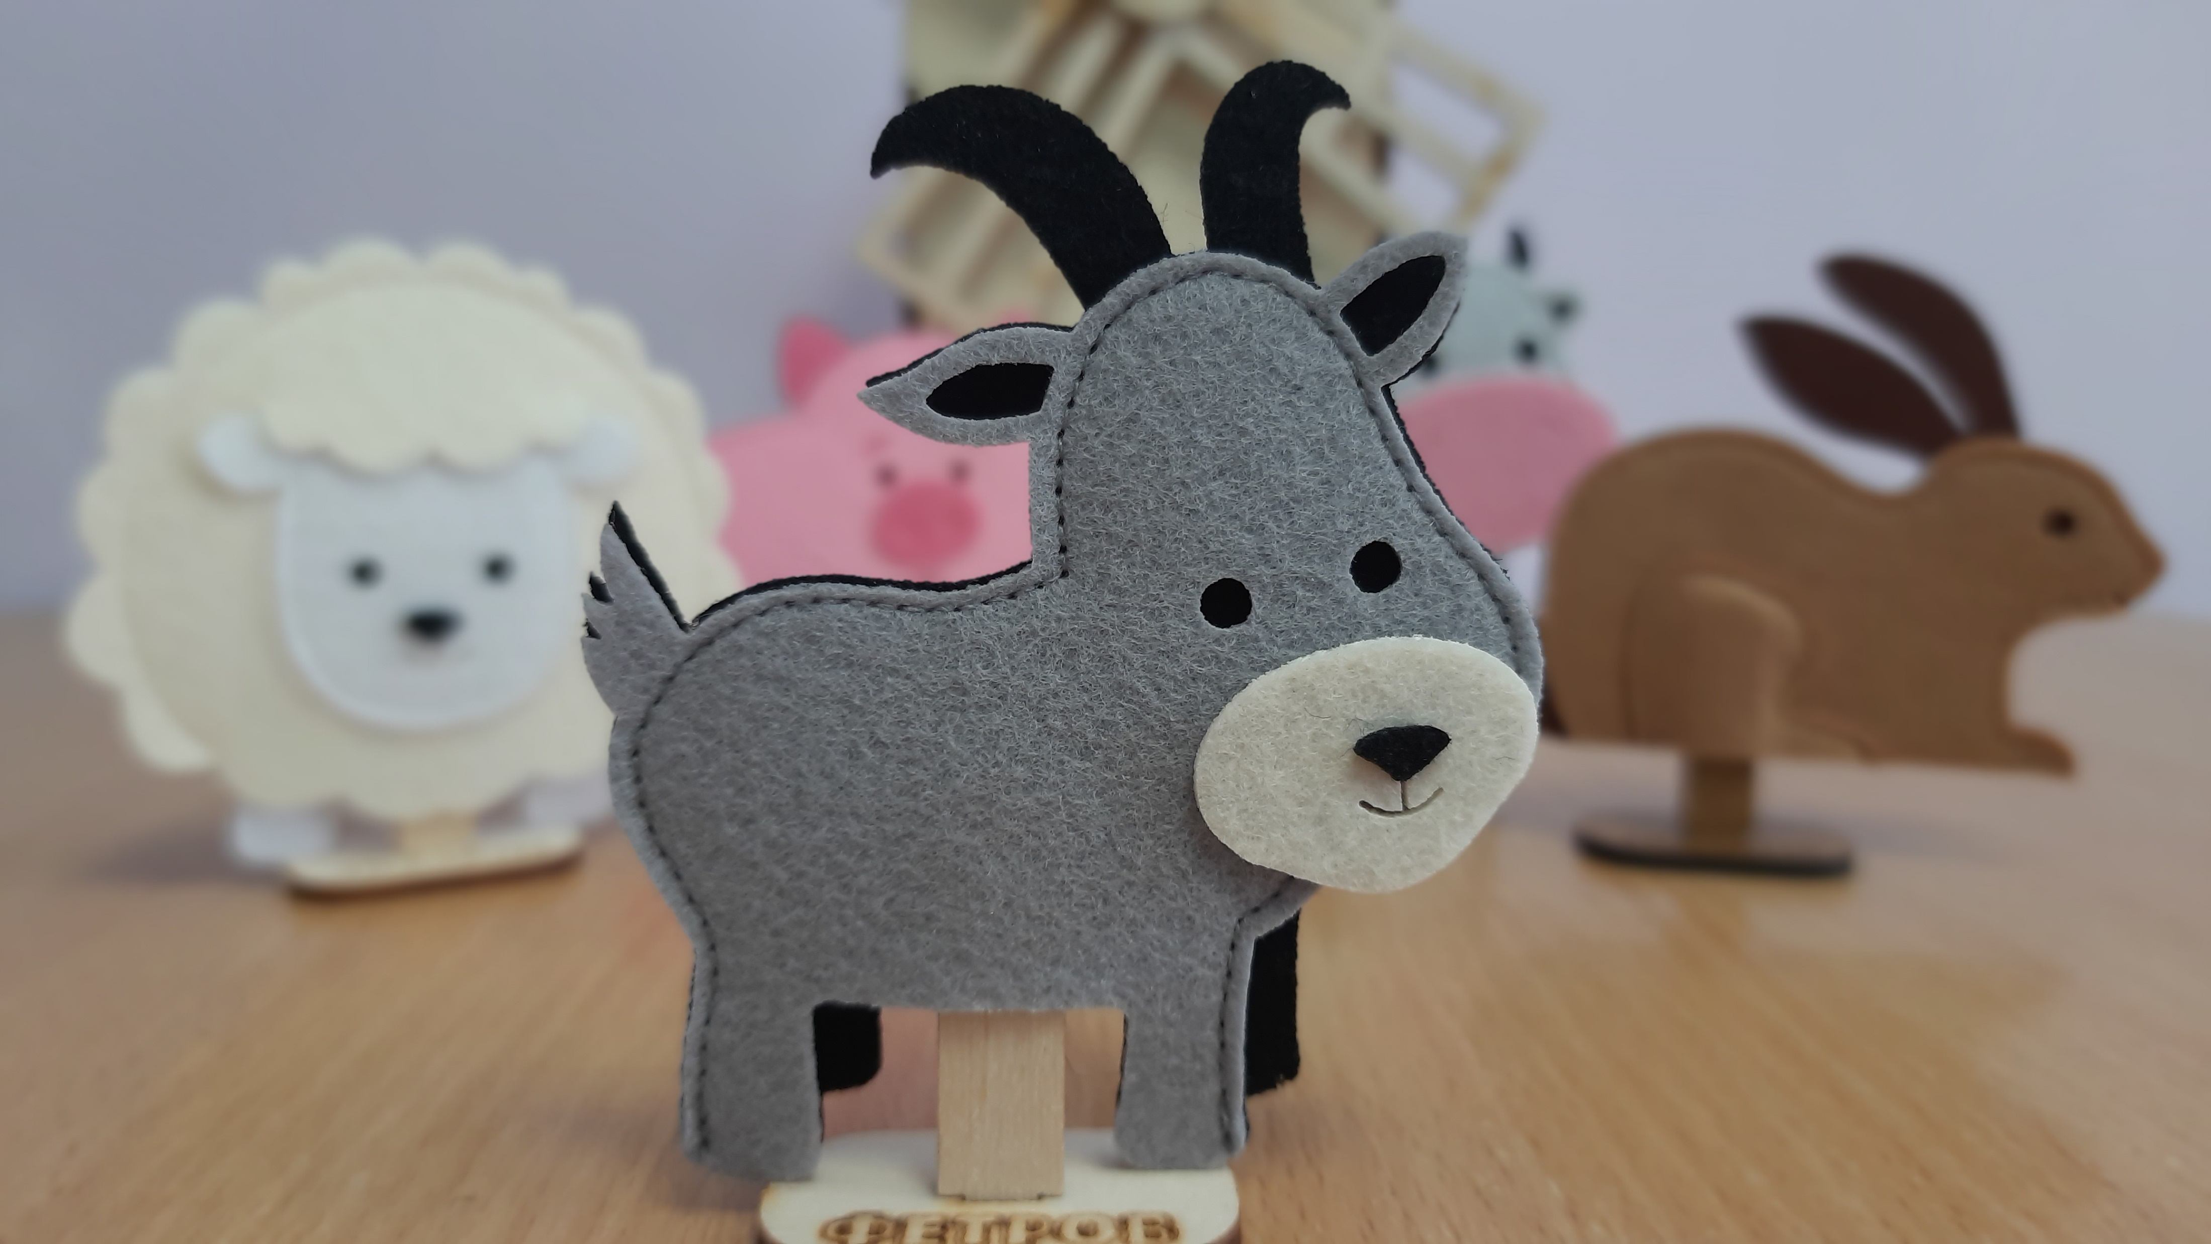

Чистоговорка «Коза»
(Екатерина Железнова)

Slide 8
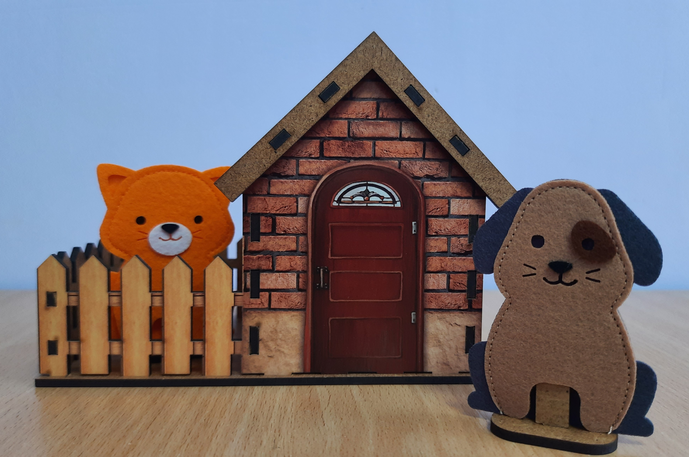
Лексическая тема «Домашние животные»

Slide 9
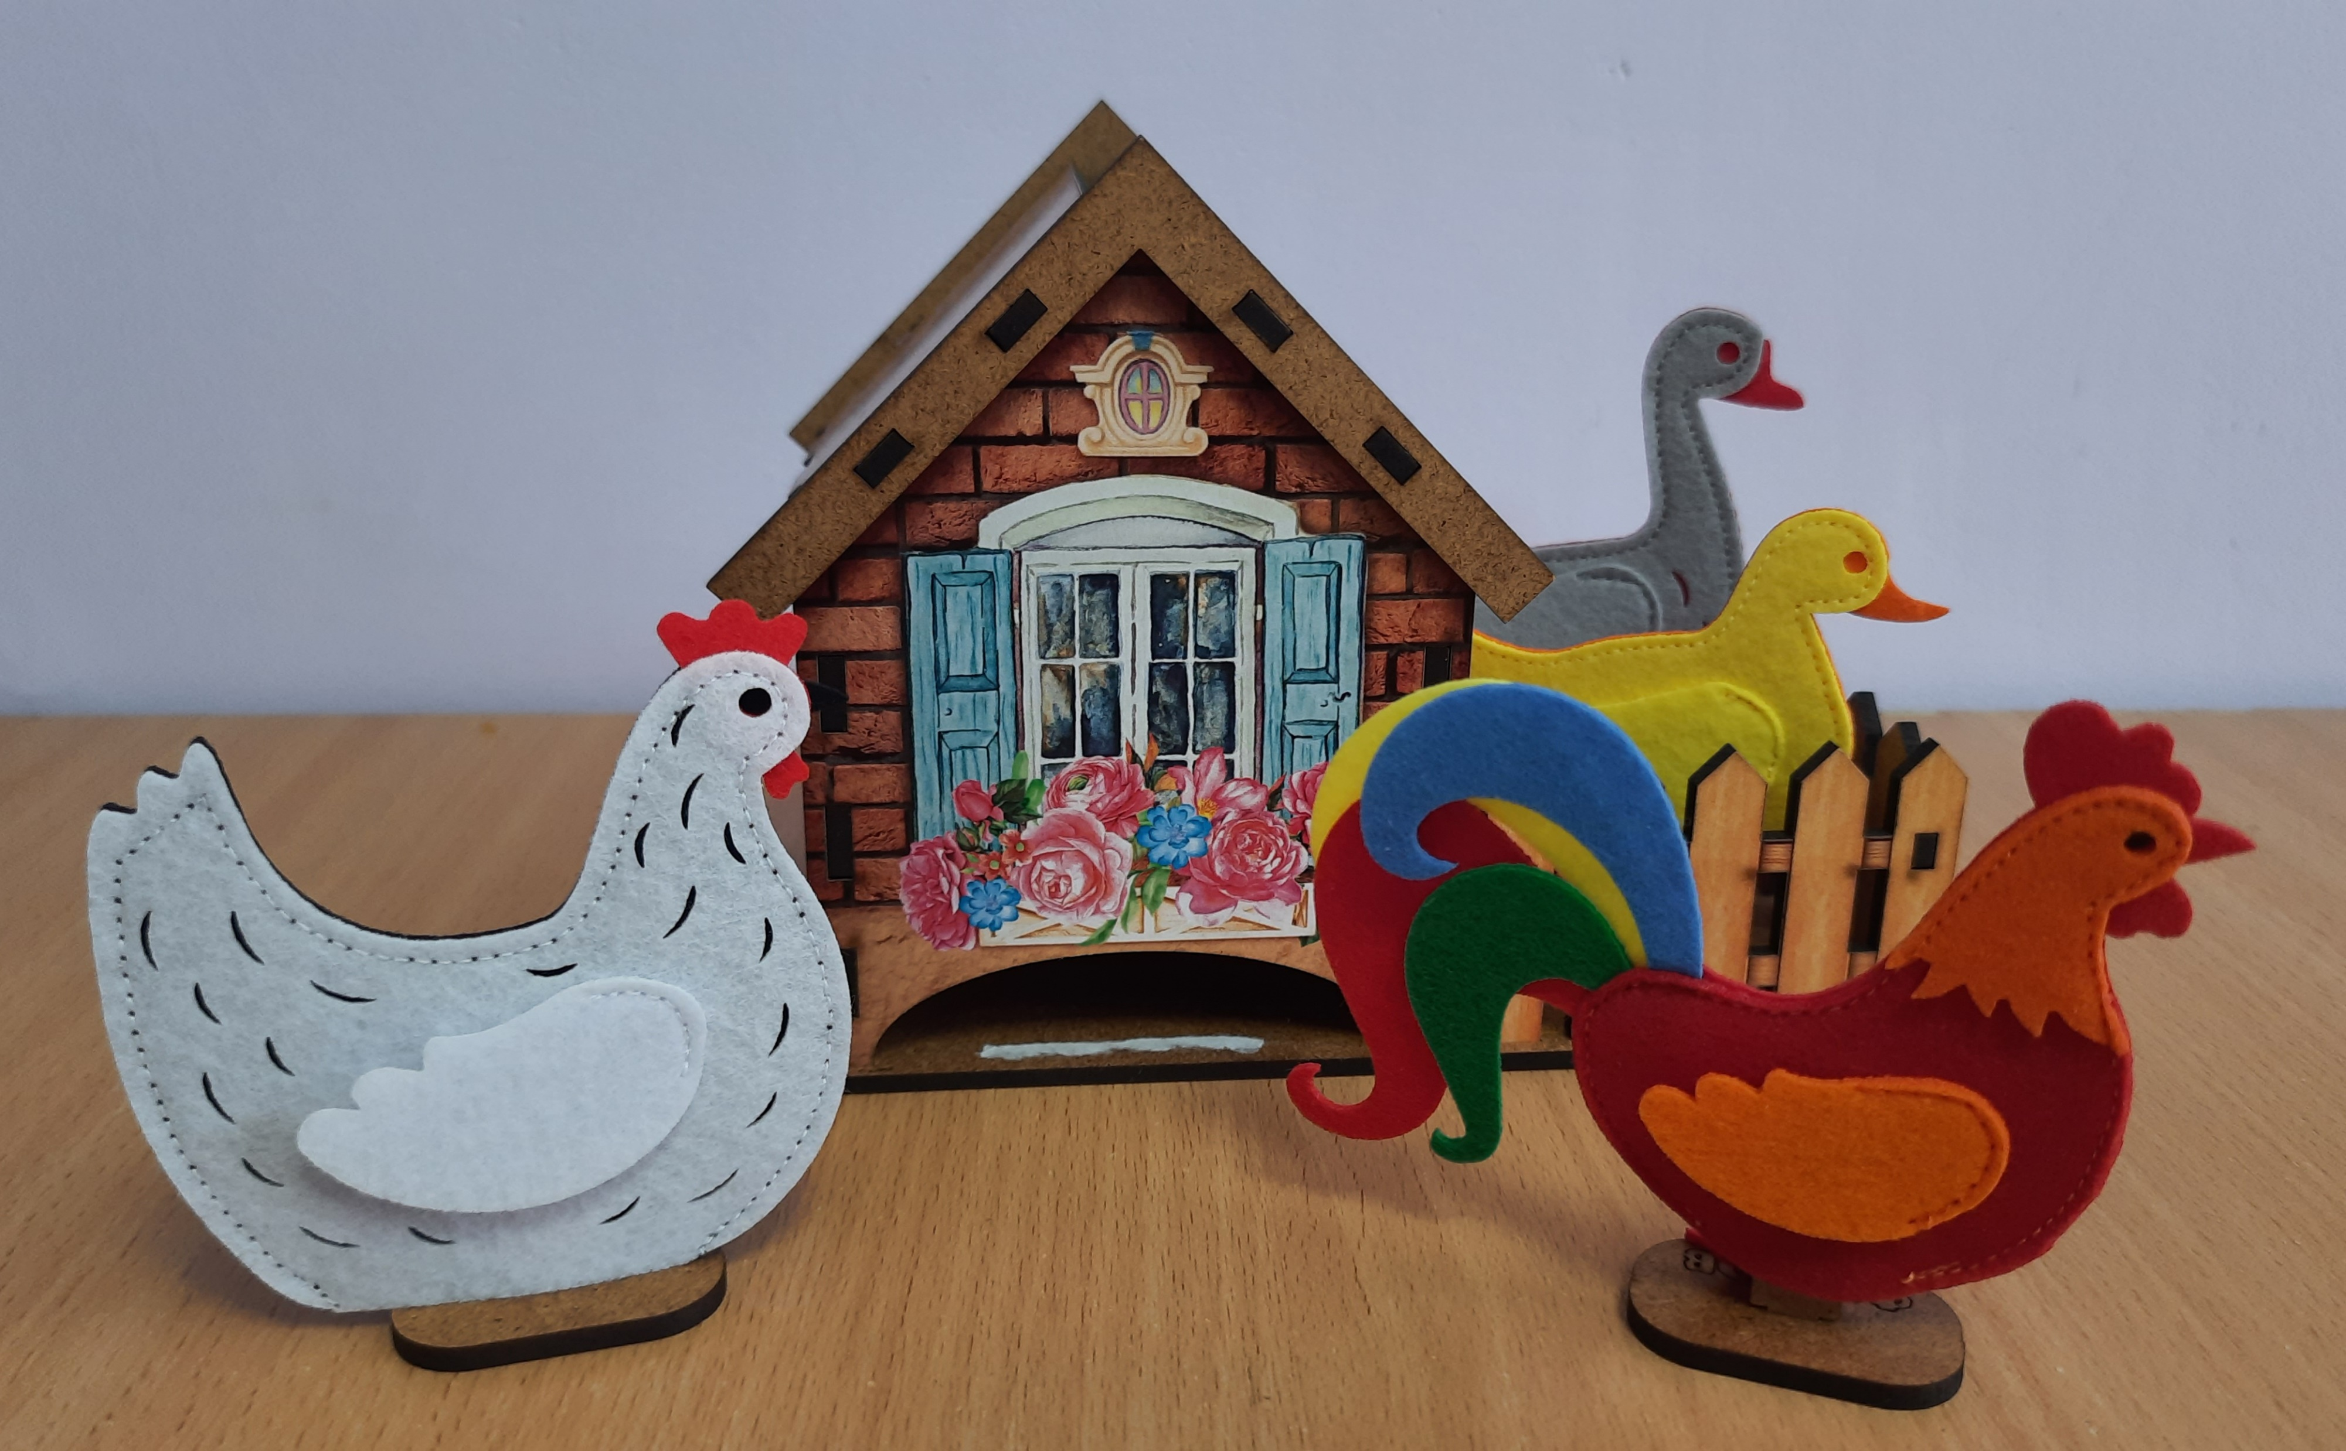
Лексическая тема «Домашние птицы»

Slide 10
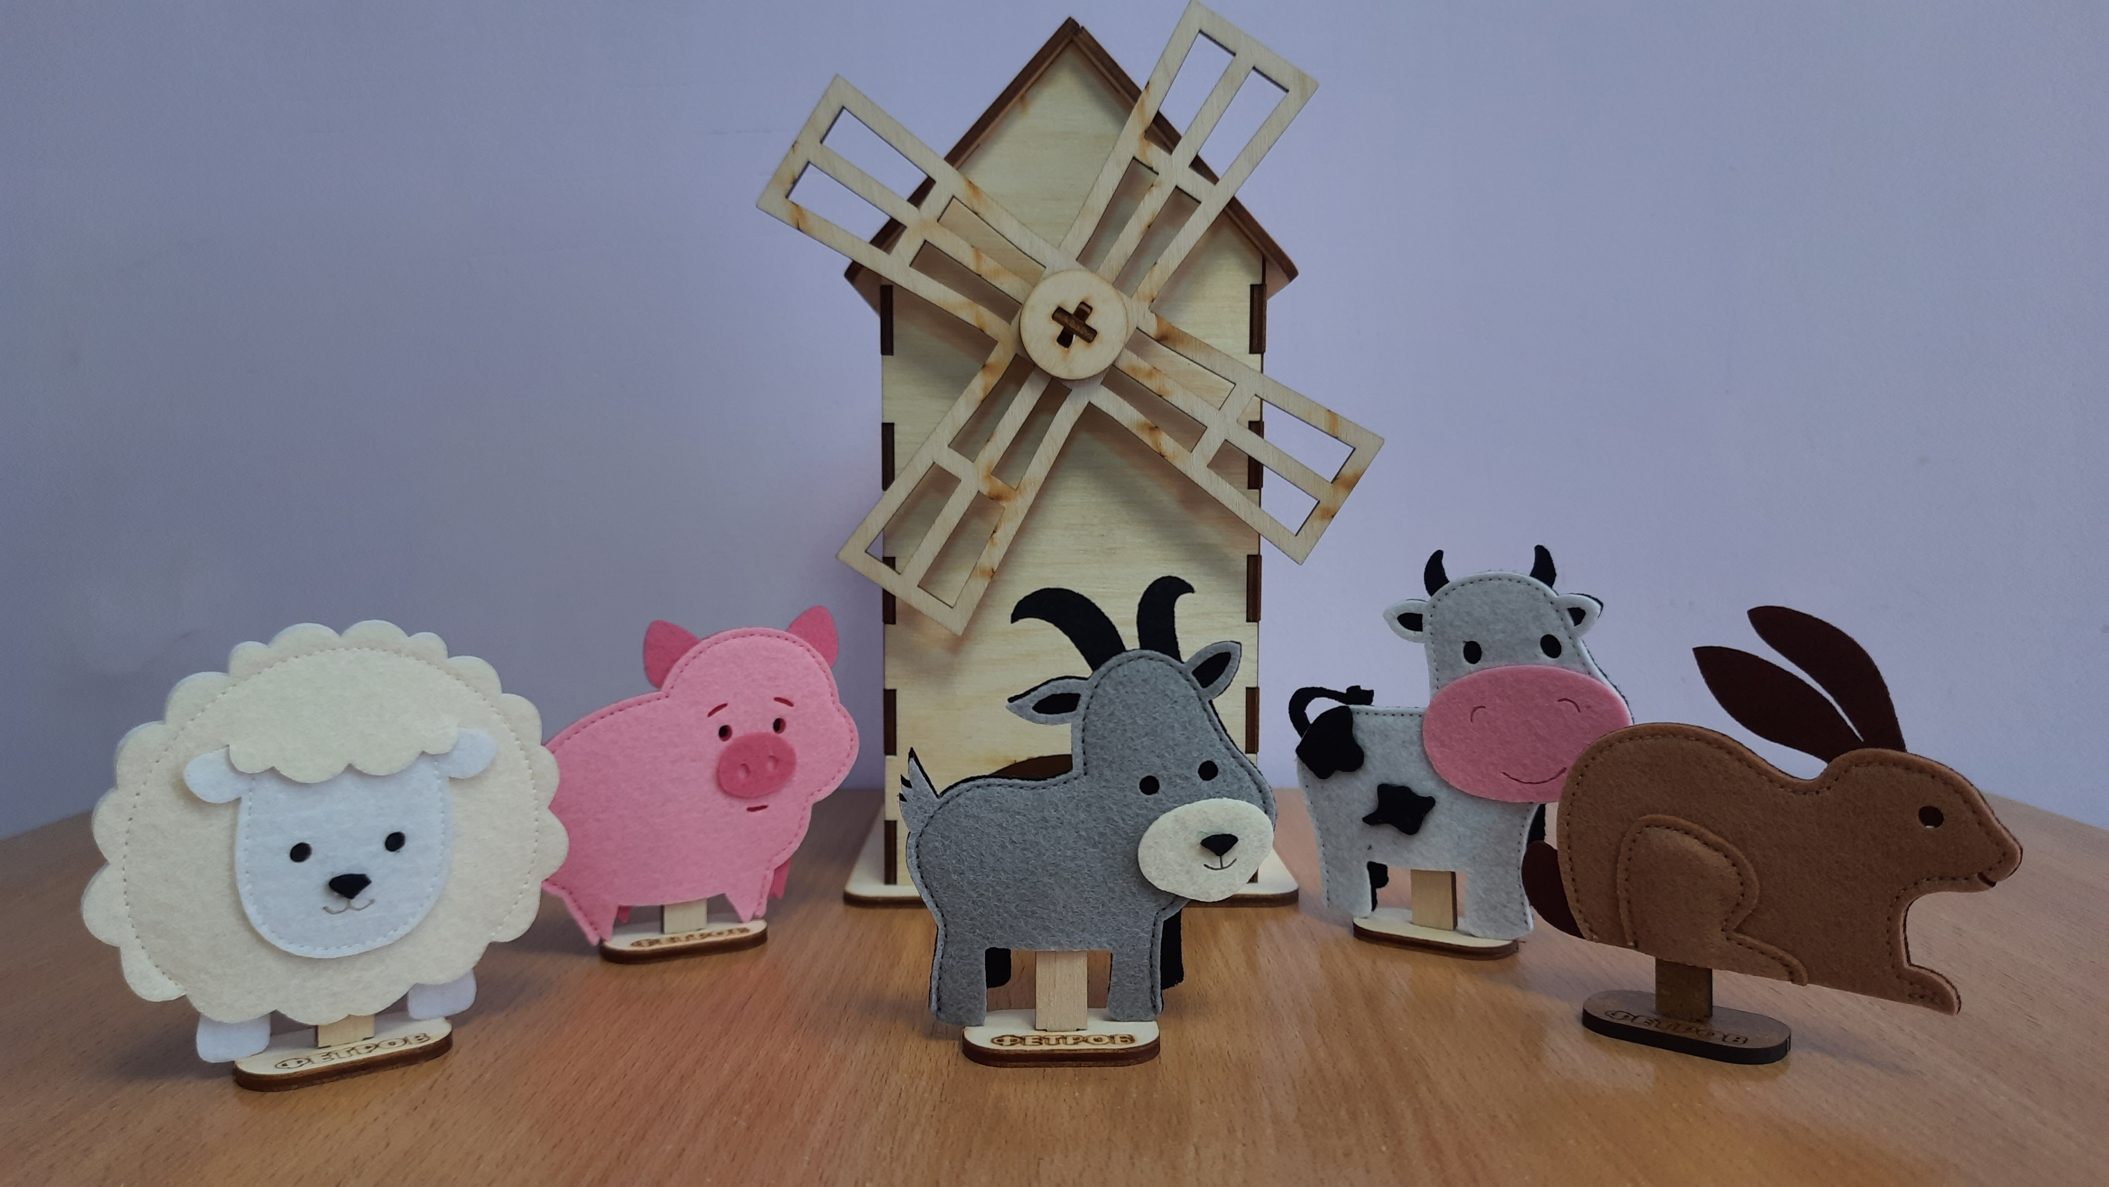
Лексическая тема «Ферма»

Slide 11
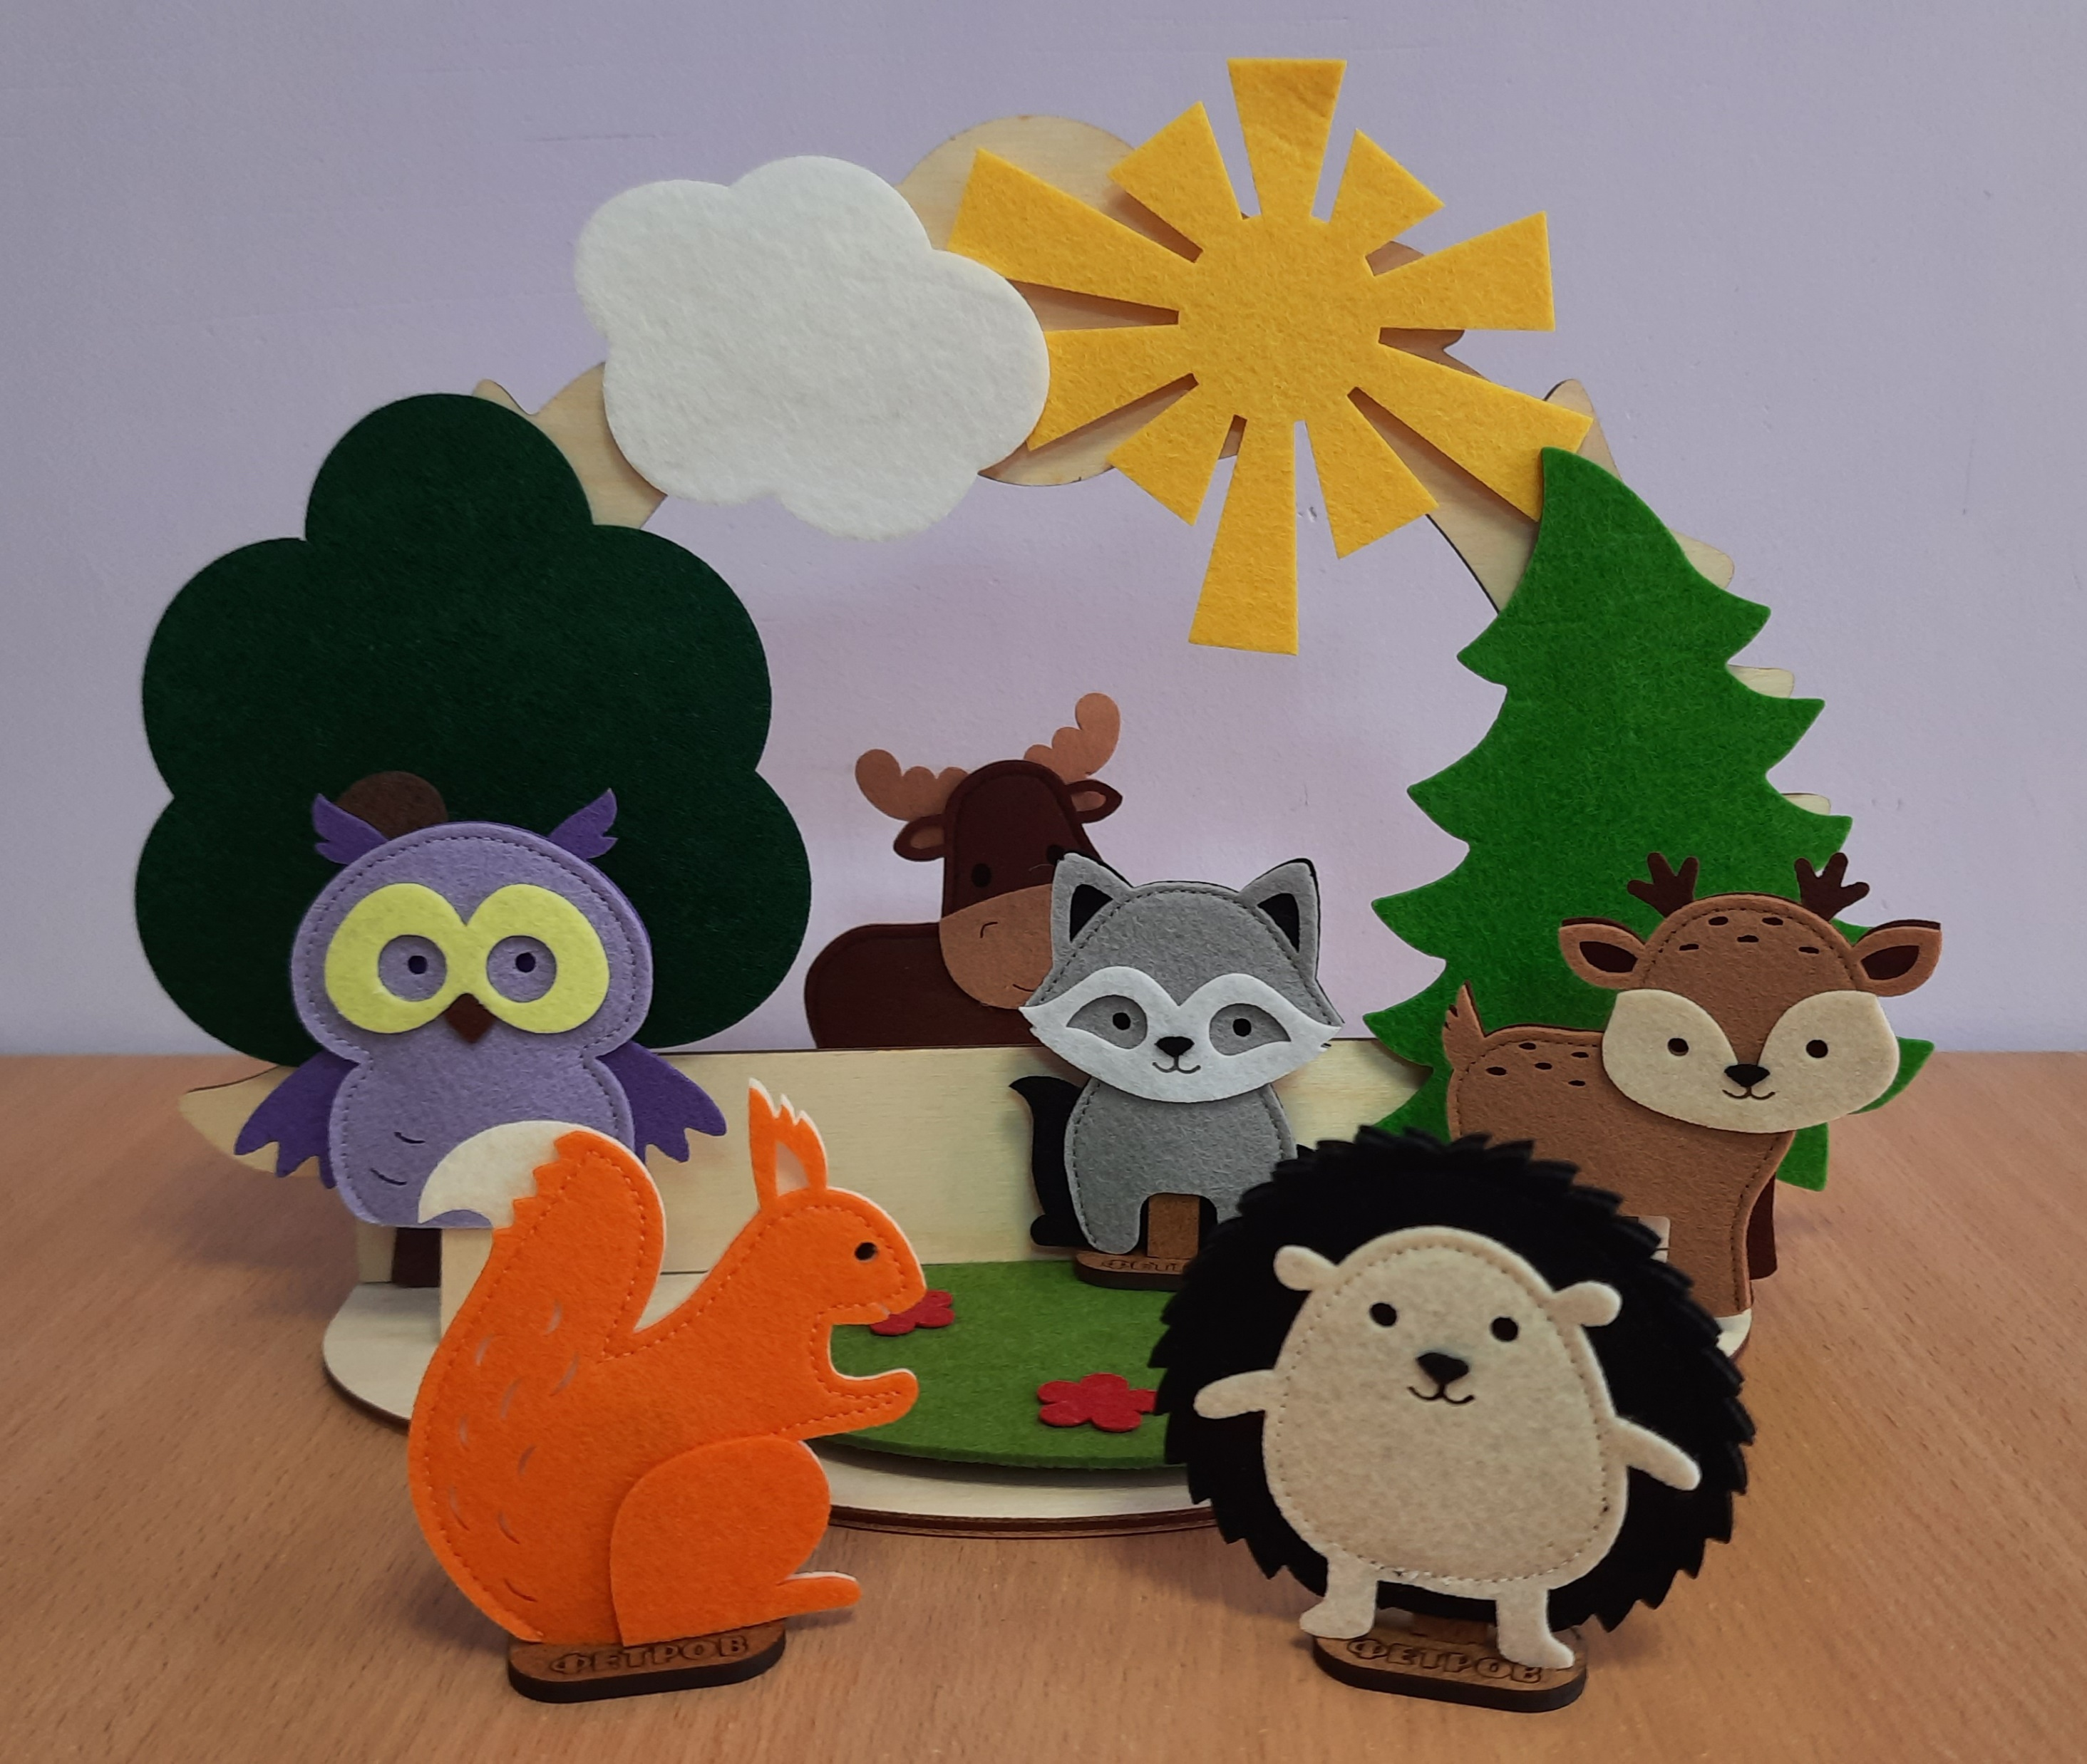
Лексическая тема
«Лесные животные»

Slide 12
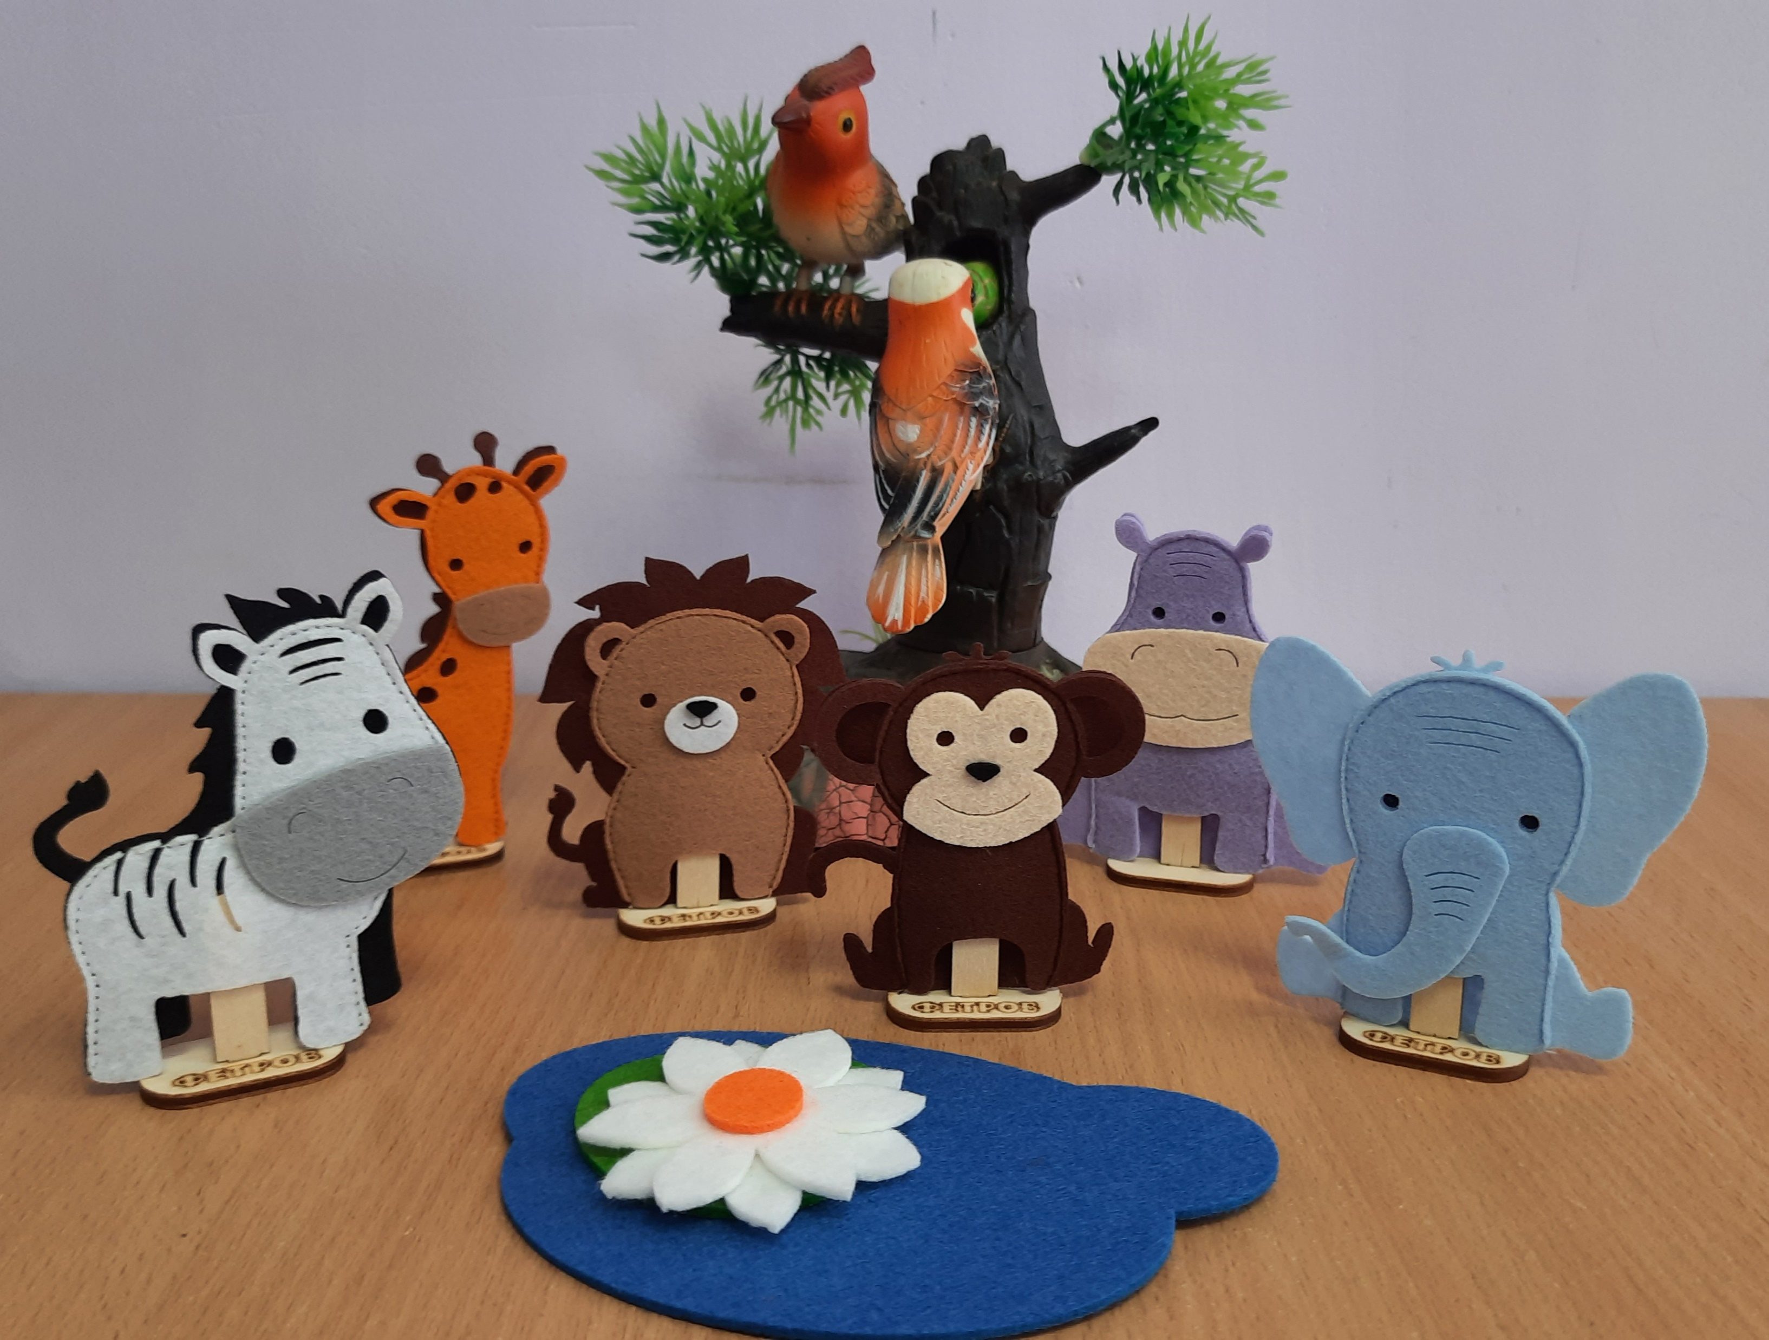
Лексическая тема
«Веселые джунгли»

Slide 13
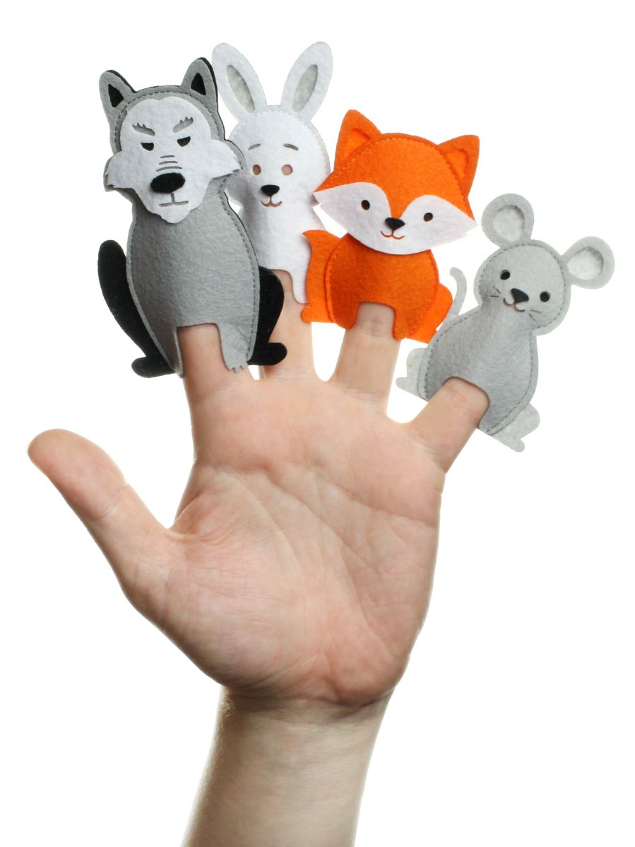
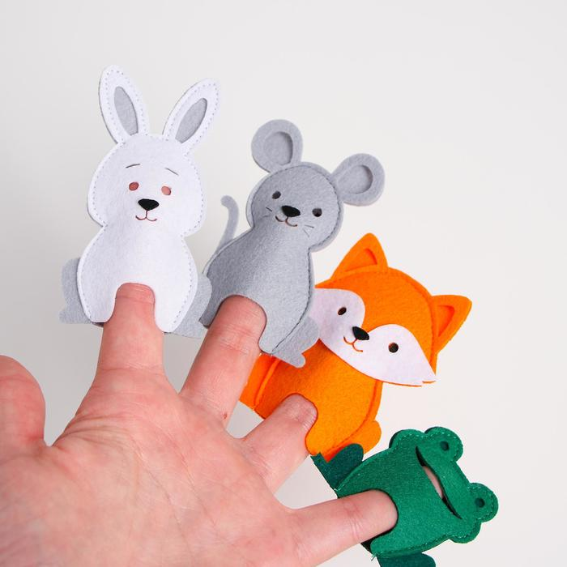
Игра «Прятки»

Slide 14
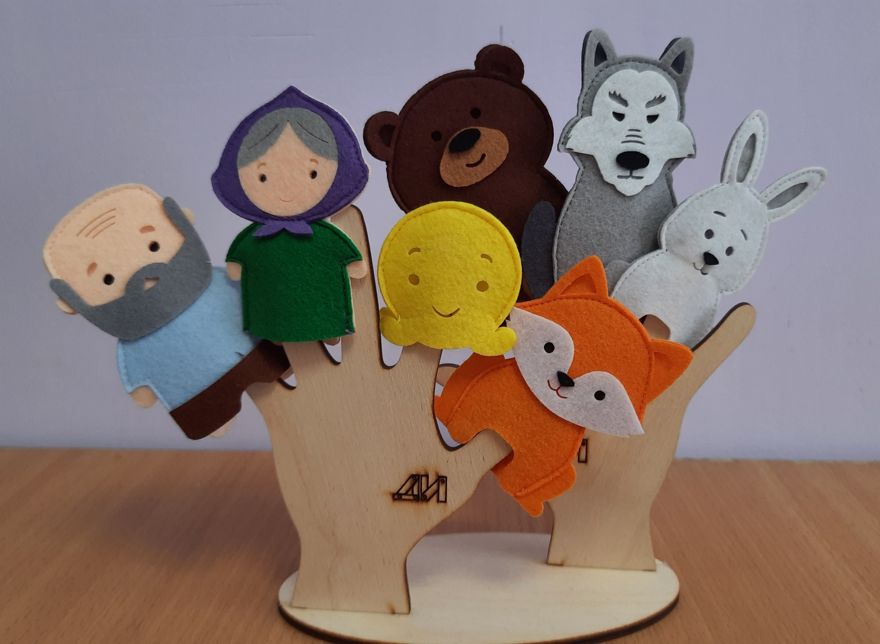
Пальчиковый театр «Колобок»

Slide 15
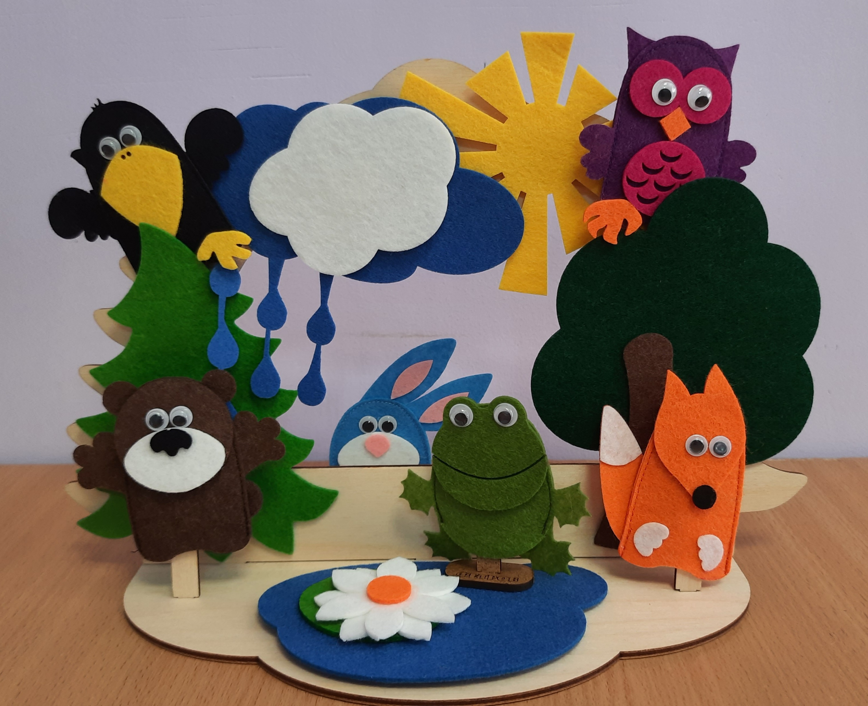

Slide 16
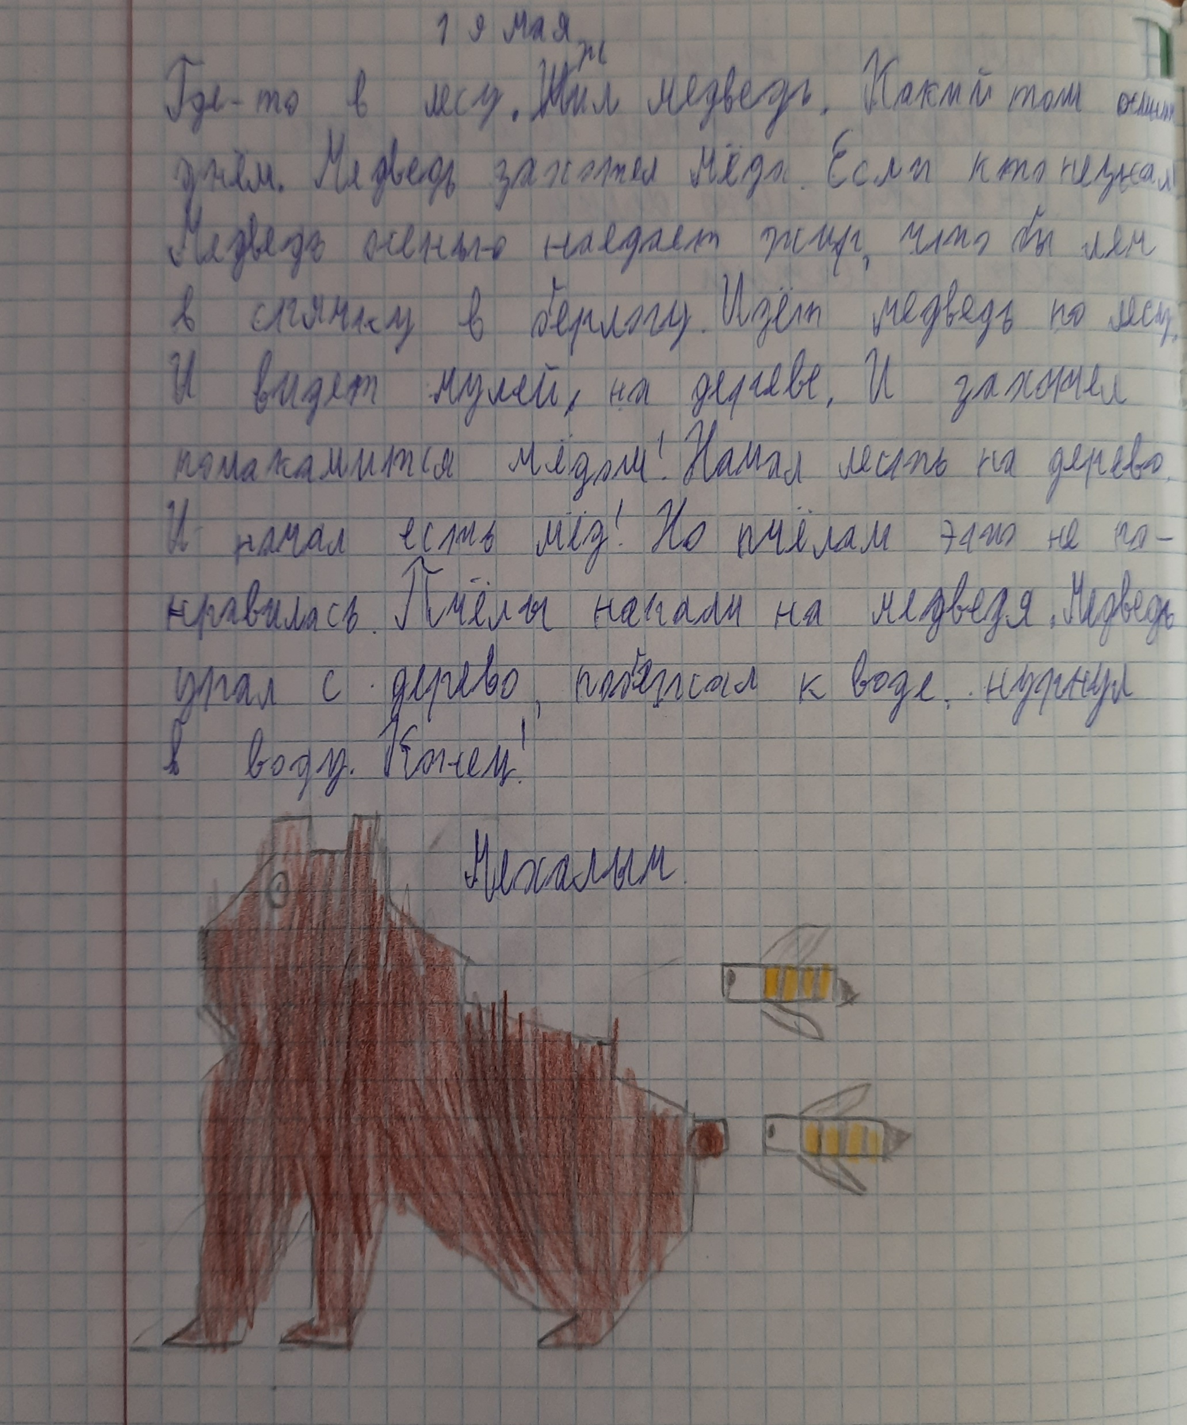
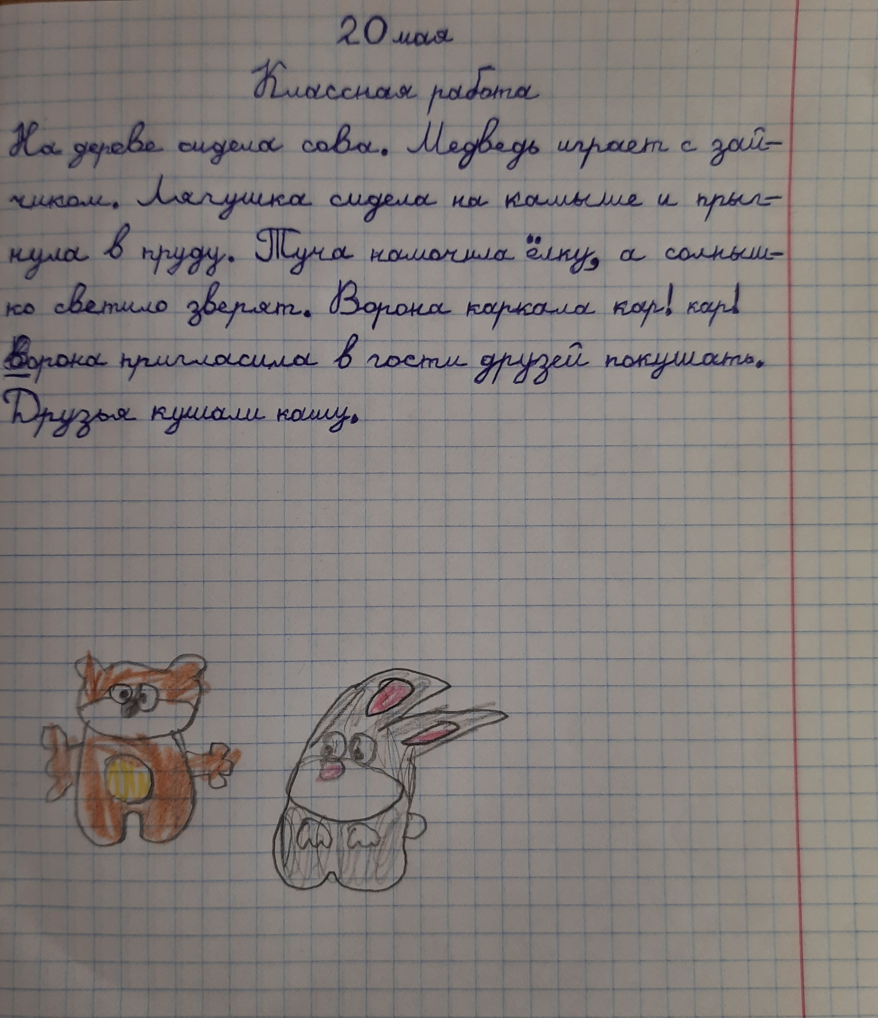

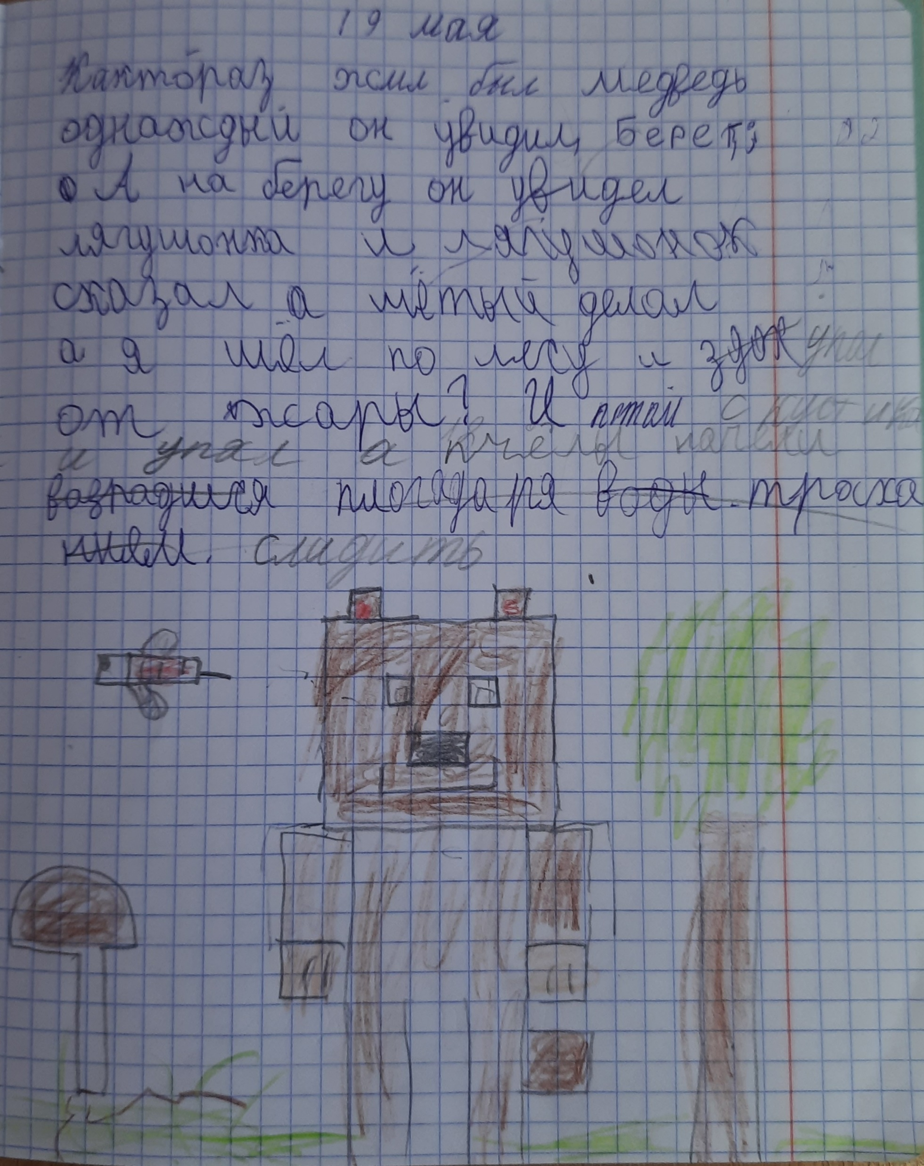
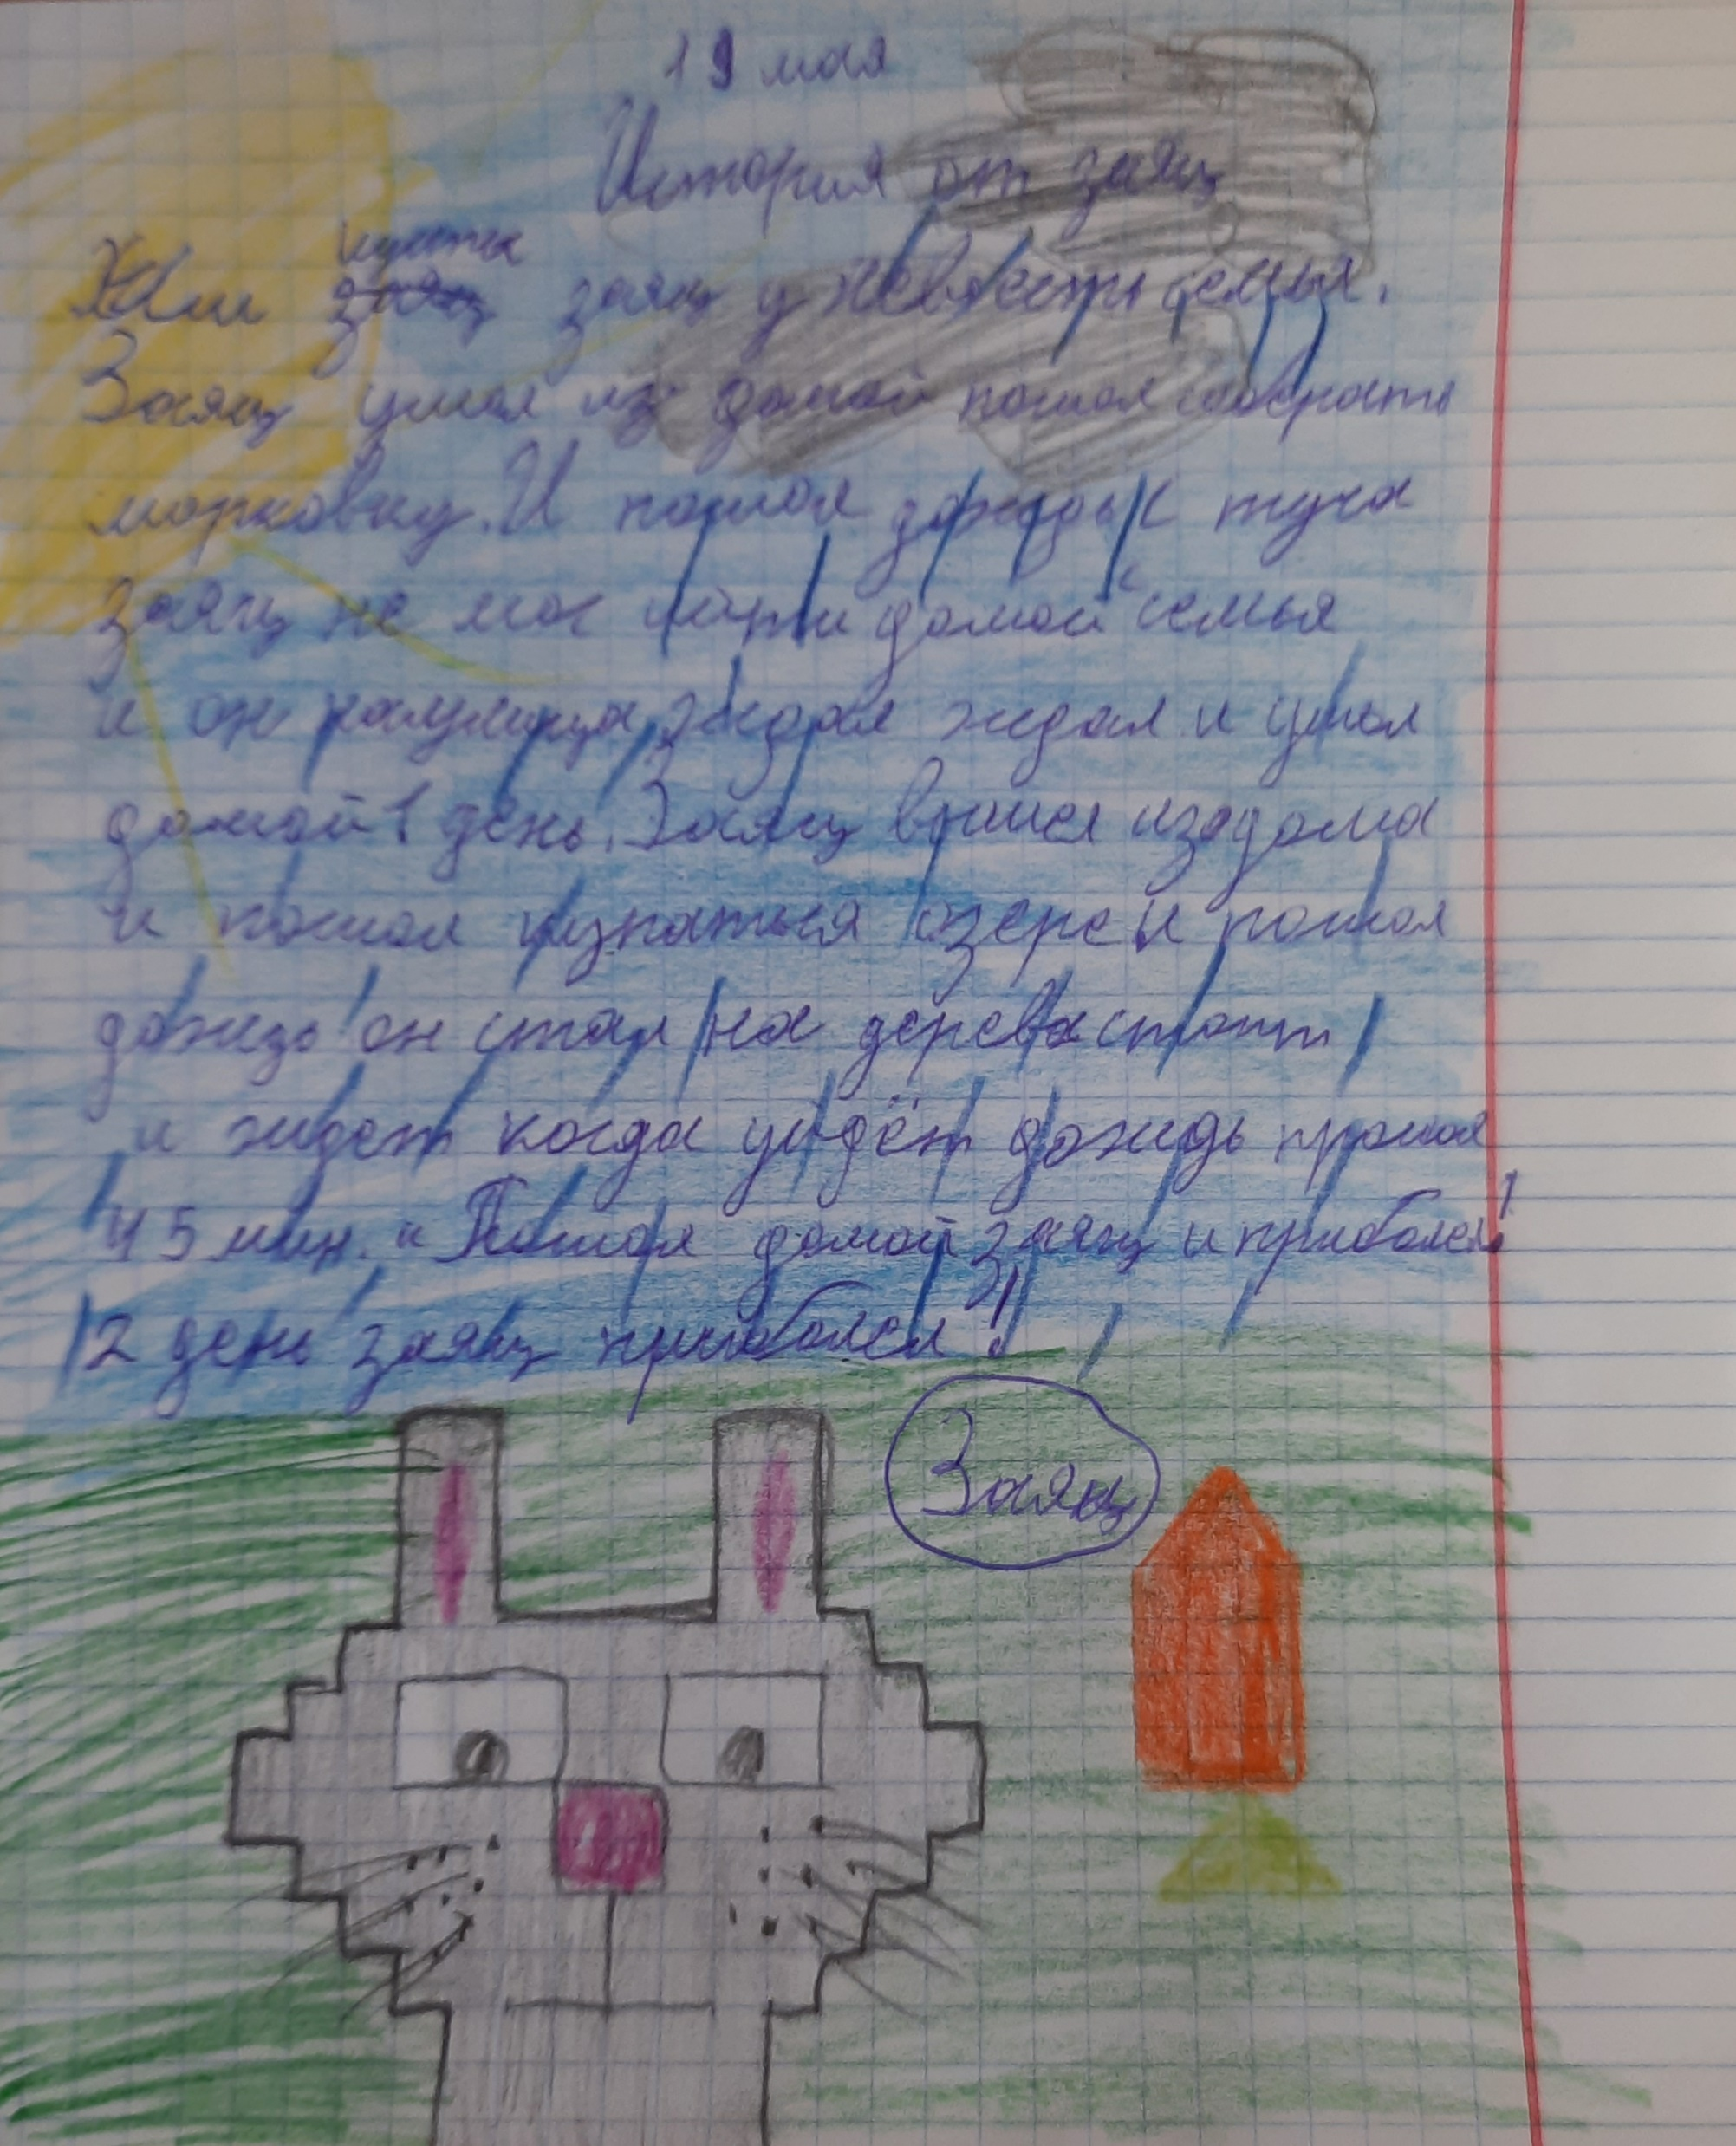
Кто?
Где?
Что произошло?

Slide 17
Тенденция развития коммуникативных навыков:
прогрессирование вербальной коммуникации — устной речи;
увеличение интенсивности использования жестов и мимики, которая становится более эмоционально и дружелюбно окрашенной.

Slide 18
СПАСИБО ЗА ВНИМАНИЕ!

